Slide 1
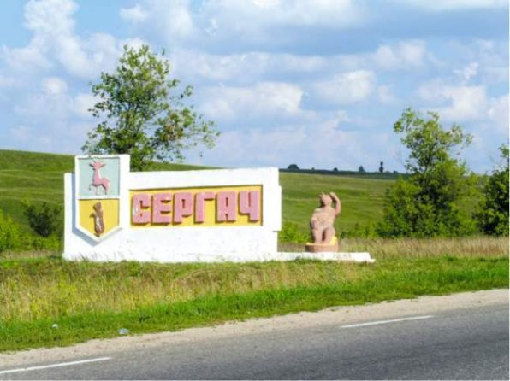

МБДОУ детский сад №15 «Ручеек»
Интерактивная игра для детей 5-7 лет
«СЕРГАЧСКИЕ ЭРУДИТЫ»
Выполнила: воспитатель Сенина Юлия Михайловна

Slide 2
Программное содержание
ОО «Социализация»
Расширять представления о родном городе, развивать интерес к основным историческим достопримечательностям. Воспитывать чувство гордости за свой родной город.
ОО «Познание»
Формировать интерес к различным зданиям и сооружениям (жилые дома, церкви, административные здания, кинотеатры)
Развивать способности к моделированию пространственных отношений между объектами и умение ориентироваться по плану города
Развивать умение видеть конструкцию объекта.
ОО «Коммуникация»
Развивать построение высказывания. Помогать детям более точно называть объект; учить высказывать предположения и делать простейшие выводы, излагать свои мысли понятно для окружающих.
ОО «Чтение художественной литературы»
Развивать умение отгадывать загадки, прививать чуткость к поэтическому слову. Пополнять литературный багаж загадками о родном городе.

Slide 3
Ход игры: Детям предлагается отгадать загадки о родном городе. Каждый слайд имеет 3 варианта ответа. Нажав на картинку с правильным ответом, звучит соответствующая музыка. Если выбрана неверная картинка, то издается звук провала.
В конце игры предлагается супер-игра, в которой дети, ориентируясь на план города, называют его микрорайоны, используя подсказки.
Примечание: Дети знакомятся с каждым объектом достопримечательности заранее. Если ребенок, отвечая, ошибается, то дается «справка ведущего», которым может быть как воспитатель, так и ребенок.

Slide 4

Правила игры:
Здравствуй, дорогой друг!
В этой игре ты проявишь все свои лучшие качества и знания своего города!
Игра задает тебе вопрос и предоставляет несколько вариантов ответов в картинках – тебе нужно выбрать правильный…Конечно, ты догадался о том, что все вопросы будут о твоем любимом и самом лучшем городе Сергаче!
Победителями – эрудитами игры становятся те, кто ответил на большее количество вопросов.
А в конце игры тебя ждет удивительное задание для супер – игры «Запутанная карта»

Slide 5
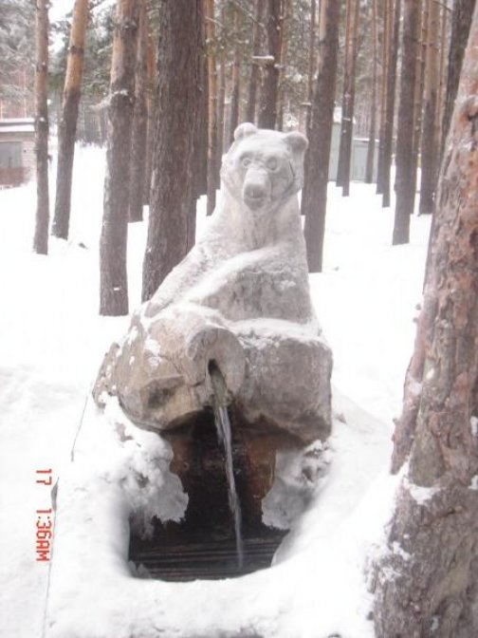
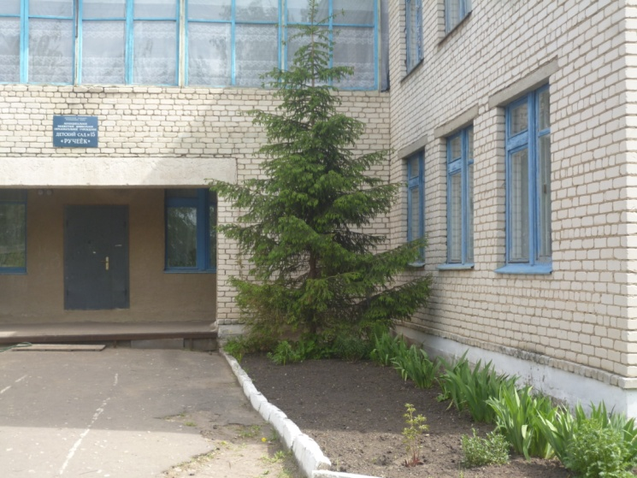
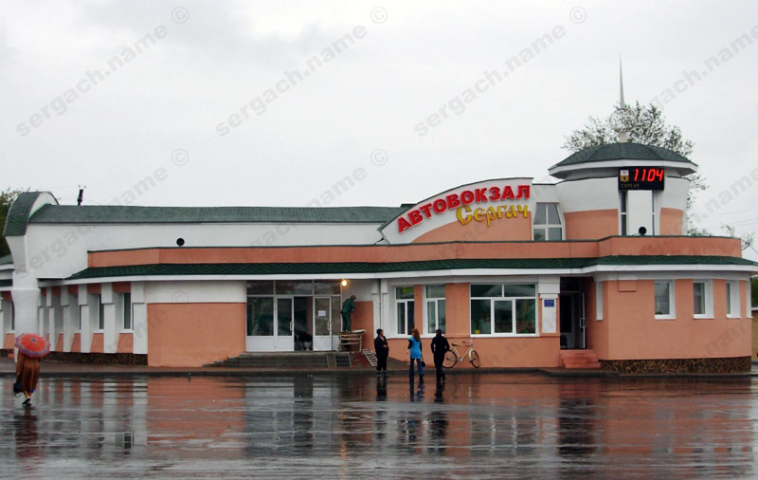
1. Вопрос:
Туда хожу я каждый день.
Так нужно, даже если лень.
Так нужно для моей семьи.
Там хорошо и там свои.
Я всех уже два года знаю,
Я с ними ем и сплю, играю.
Туда ходить я очень рад,
Там мой любимый ….
«Серебряные ключи»
Детский сад «Ручеек»
Автовокзал

Slide 6
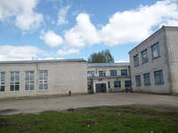
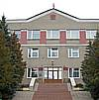
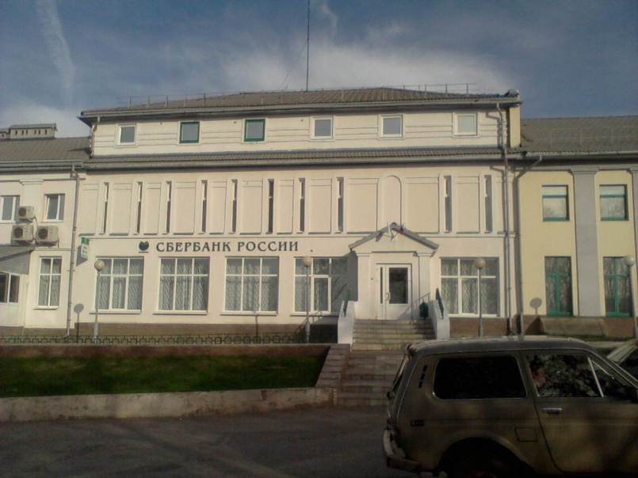
2. Вопрос
Стоит в Ключево дом,
Кто в него войдет,
Тот ум приобретет….
Школа №4
Администрация Сергачского района
Банк России

Slide 7
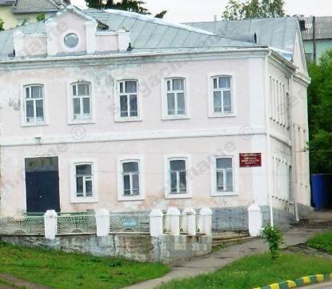
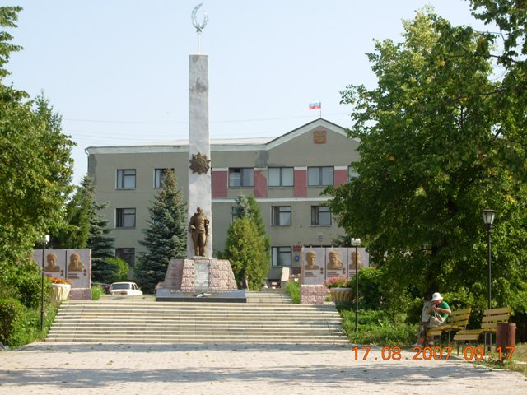
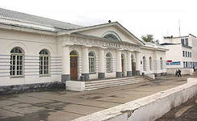
3. Вопрос:
В чудном граде Сергаче,
На высокой на горе,
Где ребятки выступают,
Танцы пляшут и поют
Как же место то зовут?
Дом Культуры Сергачского района
Ж/Д вокзал
Администрация Сергачского района

Slide 8

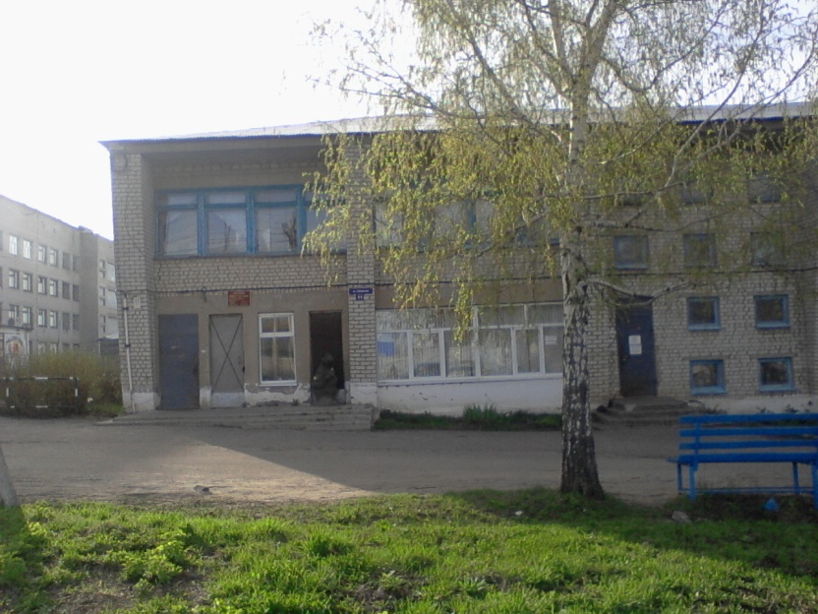
4 . Вопрос:
В этом домике врачи
Ждут людей, чтоб их лечить.
Всем они помочь готовы –
Отпускают лишь здоровых…
Автовокзал
Детский сад «Ручеек»
Больница

Slide 9
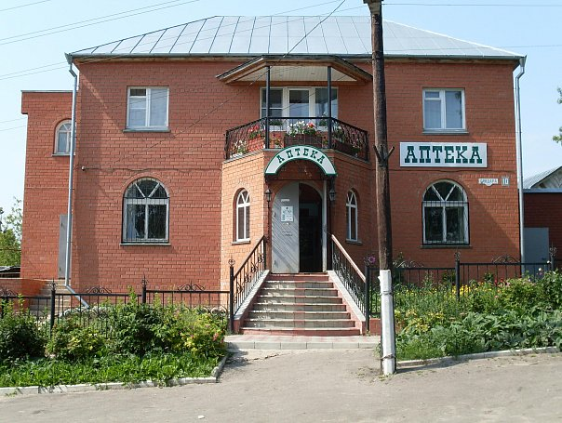
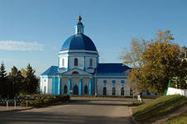
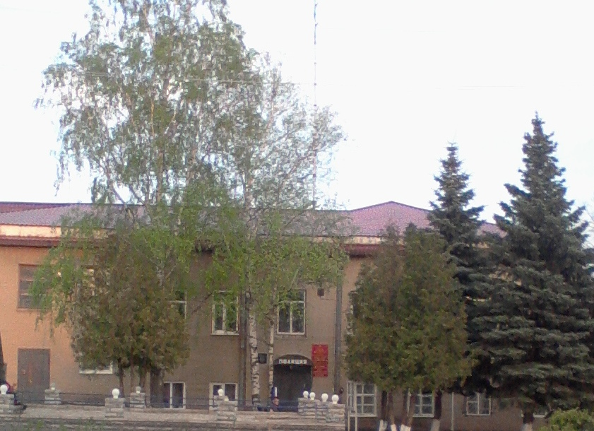
5. Вопрос:
Телефончик там: «02»
Каждый знать обязан.
Если угрожают вам,
То звоните сразу!
Что это?
Аптека
Собор Владимирской Божьей Матери
Полиция Сергачского района

Slide 10

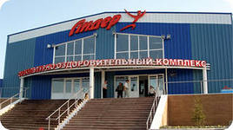
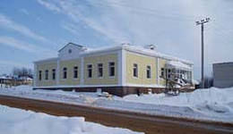
6. Вопрос :
Там люди денежки хранят,
А также ссуды и кредиты платят…
Конечно это …, ответит каждый!
Банк РОССИИ
Пенсионный фонд РОССИИ
ФОК «Лидер»

Slide 11
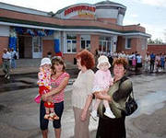
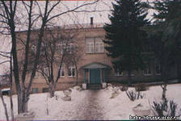
7. Вопрос:
На длинных полках
Вдоль стены
Собрались сказки старины,
И Черномор,
И царь Гвидон,
И добрый дед Мазай …
Как называют этот дом?
Автовокзал
Центральная библиотека
Собор Вл.Божьей Матери

Slide 12
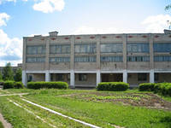
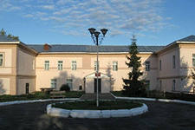
8. Вопрос:
На высоком месте
Стоит писаная красавица.
Кто мимо проходит,
Все ей кланяются…
Школа №5
Собор Владимирской Божьей Матери
Краеведческий музей

Slide 13
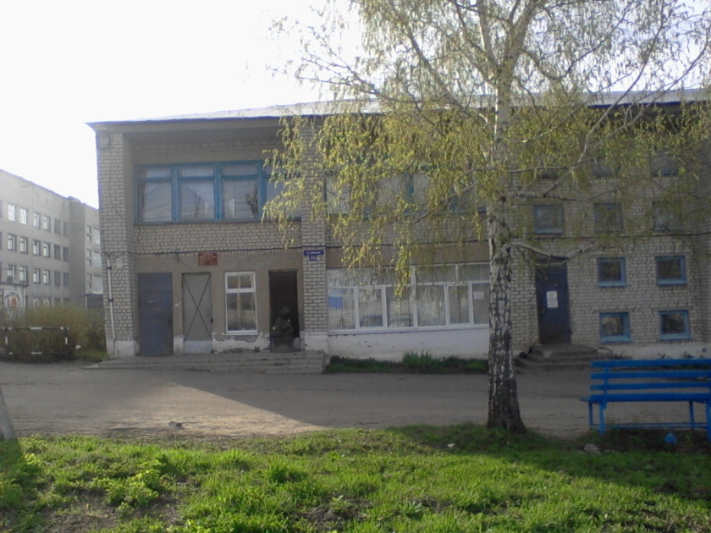
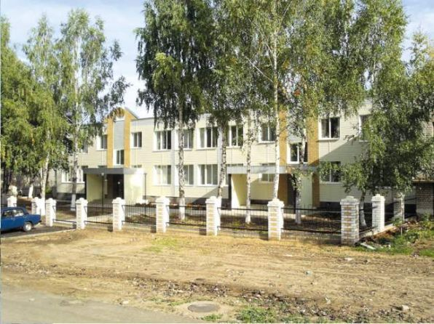
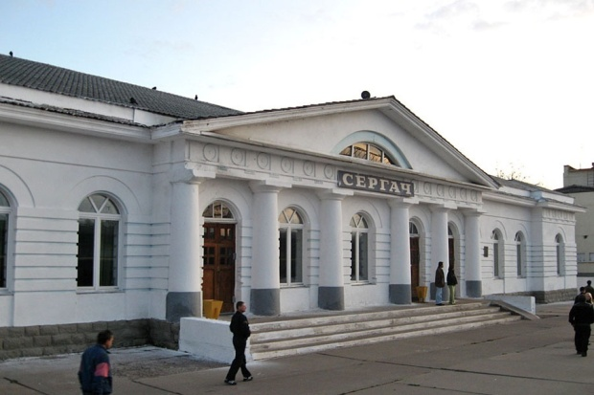
9. Вопрос:
Там «живут» поезда,
Если надо вам куда,
Сюда ты приезжай
И билетик покупай…
Больница
Центр Детского Творчества
Железнодорожный вокзал

Slide 14
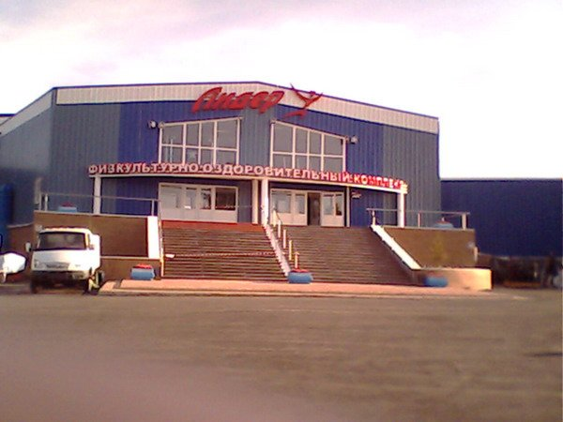
10 .Вопрос:
Чтоб успешно развиваться
Нужно спортом там заниматься.
От занятий физкультурой
Будет стройная фигура…
Что это?
Железнодорожный вокзал
Дом Культуры Сергачского района
ФОК «Лидер»

Slide 15




Супер – игра «Запутанная карта»
Дорогой, друг!!!
Ты прекрасно справился с ранее представленными заданиями, очень хорошо знаешь памятные, живописные и чудесные места своего города.
Сейчас я тебе предлагаю очень сложное задание, справиться с которым сможет только истинный эрудит!
На карте будут находиться четыре картинки знака вопроса…нужно вспомнить и назвать правильно название какого микрорайона находится под каждой картинкой.
Желаю Удачи!

Slide 16
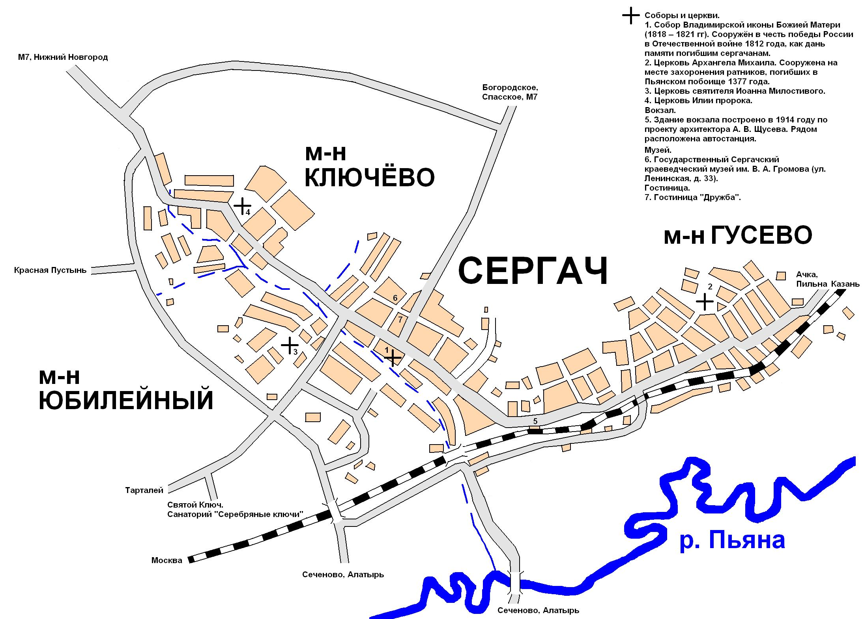
Подсказка:
Здесь есть Детский сад «Ручеек», магазин «Малинка»
Ул.Советская
Подсказка:
Расположен чуть дальше станции, есть Реабилитационный центр «Надежда».
Подсказка:
Здесь есть магазин Спар, ФОК «Лидер»
Подсказка:
Здесь находятся Управление Образованием, магазин Центральный

Slide 17
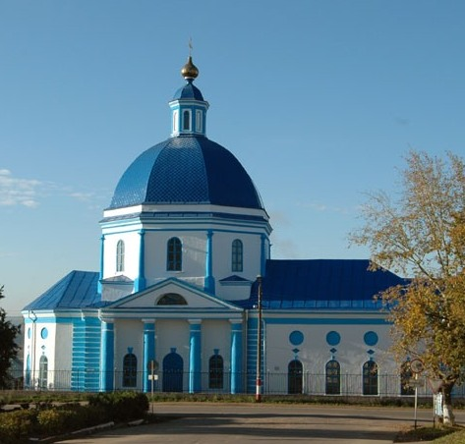
Молодцы, ребята!
Очень хорошо, когда жители своего города знают, почитают и гордятся своей малой родиной!
До скорых встреч!!!

